Slide 1
TCP/IP 네트워크 기초

Slide 2
Chapter 1. 네트워크 기초

Slide 3



데이터통신의 개념과 구성요소를 이해한다.
네트워크의 구조와 개념을 이해한다.
인터넷 구조와 프로토콜을 이해한다.

Slide 4
1. 네트워크 기초
데이터통신 & 네트워크
1차
① 데이터통신
② 네트워크
인터넷 & 프로토콜
2차시
① 인터넷
② 프로토콜

Slide 5
1. 데이터 통신 & 네트워크

Slide 6
1
데이터 통신 · Data Communication
데이터 통신이란 무엇인가?
◎ 데이터 통신(data communication) 이란?
데이터(data) : 사용자 간에 합의된 임의의 형태로 표현된 정보
통신(telecommunication) : 먼 거리에서 이뤄지는 의사소통을 의미
데이터 통신(data communication)
전선이나 무선전파와 같은 통신매체를 통하여 두 장치간에 데이터를 교환하는 것

Slide 7
1
데이터 통신 · Data Comminication
데이터 통신의 필수 구성요소
◎ 데이터 통신의 구성요소
통신의 대상이 되는 정보(데이터)
메시지
메시지를 생성하는 장치
송신자
메시지를 받는 장치
수신자
데이터가 이동하는 물리적 경로
전송매체
통신을 통제하는 규칙의 집합
프로토콜

Slide 8


1
데이터 통신 · Data Commuinication
근거리 통신망 LAN
◎ 근거리 통신망(Local Area Network)
한정된 좁은 지역에 구성된 네트워크
(ex. PC방, 사무실, 연구소, 강의실 등)
초기 투자 비용이 높지만 유지 보수비는 낮다.
관리는 사내 관리자가 담당한다.
LAN 기술 : 토큰링, FDDI, 이더넷(Ethernet) 사용한다.
LAN 구성 장비로는 Switch(Bridge) , HUB 등이 있다.
LAN 토폴로지 : 버스, 링, 스타, 확장스타, 계층, 메쉬형
LAN

Slide 9




1
데이터 통신 · Data Commuinication
원거리통신망 WAN
◎ 원거리 통신망(Wide Area Network)
넓은 지역을 연결하는 네트워크
(ex. LAN과 LAN을 서로 연결하는 광역 네트워크)
초기 투자 비용이 낮지만 유지 보수비가 LAN보다 높다.
관리는 ISP 업체가 담당한다.
WAN 구성 장비로는 Router가 있다.
DSU/CSU
DSU/CSU
본사
WAN
지사

Slide 10
2
네트워크 · Network
네트워크란 무엇인가?
◎ 네트워크(Network)는 무엇인가?
통신이 가능한 서로 연결된 장치(node)들의 모임
노드(node)란 호스트, 종단시스템, 연결장치를 말함
◎ 네트워크 평가 기준
성능
전달시간
응답시간
처리량
지연시간
신뢰성
고장의 빈도수
복수시간
재난 시 견고성
보안
불법적인 접근 방지
바이러스 대응능력
데이터 보호 능력

Slide 11
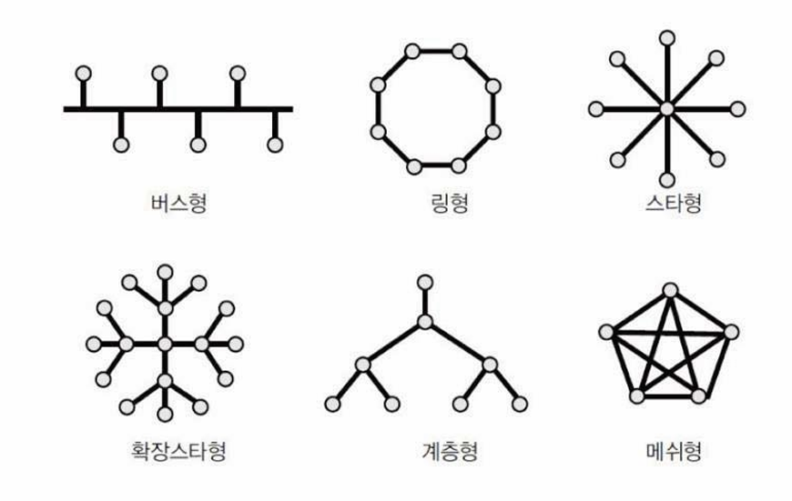
2
네트워크 · Network
네트워크 구성 형태
◎ 링크와 연결된 노드들 간의 관계 형태

Slide 12

2
네트워크 · Network
성형 구성
◎ 성형(Star)
모든 장치들이 교환 역할을 수행하는 제어장치를 경유하여 연결
그물형보다 설치비용이 저렴함
설치와 재구성이 용이함
링크 고장 시 다른 장치에 영향을 주지 않음
허브 고장 시 전체 시스템이 고장

Slide 13

2
네트워크 · Network
그물형 구성
◎ 그물형(Mesh)
모든 장치들이 서로 간의 전용 통신 선로로 연결됨
전용선으로 인한 안정성과 보안성이 높음
장애 발생시 대체 경로가 많음
IO포트와 통신 케이블의 개수가 많음
설치와 재구성이 어려움

Slide 14
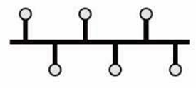
2
네트워크 · Network
버스형 구성
◎ 버스형(Bus)
모든 장치들이 공용 버스(주 케이블)를 통하여 연결됨(다중점 연결)
케이블 설치 작업에 소요되는 비용의 최소화
장치의 수가 증가하면 네트워크 성능이 저하됨
네트워크 재구성 어려움(케이블 길이, 장치 수 제한)
주 케이블 고장이 전체 네트워크에 문제를 발생시킴

Slide 15
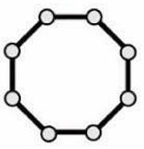
2
네트워크 · Network
링형 구성
◎ 링형(Ring)
데이터를 하나의 방향으로 전달하여 전체 장치가 고리 모양으로 연결됨
그물형보다는 네트워크 설치나 재구성이 쉬움
일반적으로 신호의 방향이 정해져서 장애 발생 시 위치 확인 용이함
링을 제어하는 절차가 복잡함
장애 발생에 대응하기 위해서 다중 링 형태로 구성하는 것이 일반적임

Slide 16
2. 인터넷 & 프로토콜

Slide 17
1
인터넷 · Internet
인터넷의 발전 역사
◎ 인터넷의(Internet) 발전
데이터 통신망의 기초 기술 및 개념들이 탄생하고 다양한 통신 장비가 출시됨
1960년대 초
미국 국방고등연구 계획국(DARPA)에서 ARPANET이라는 연구 목적의 네트워크 구축
빈트 서프(Vint Cerf)와 밥 칸(Bob Kahn)이 TCP/IP프로토콜을 제안
유닉스 운영체제에 TCP/IP가 기본적으로 탑재되고 많은 사람들이 인터넷을 사용하게 됨
1970년대
1980년대

Slide 18

1
인터넷 · Internet
인터넷의 발전 역사
◎ 인터넷의(Internet) 발전
CERN에서 탄생한 WWW(World Wide Web)에 의해서 인터넷 사용이 폭발적으로 급증함
상업적인 응용이 더욱 추가됨
웹 포털 업체가 검색엔진 기술을 통하여 새로운 정보에 쉽게 접근함
1991년
아이폰을 중심으로 각종 스마트폰이 등장하여 시공간의 제약을 제거함
2007년
사물인터넷(IoT, Internet of Things) 시대가 도래하면서
현실 세계의 모든 정보가 인터넷에 융합됨

Slide 19
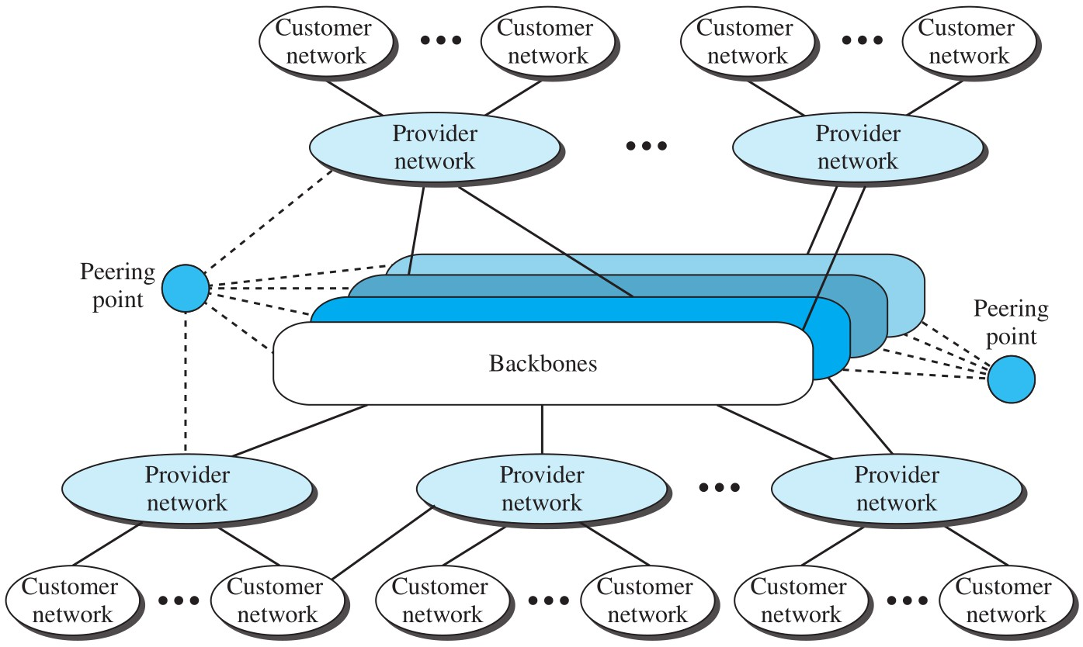
1
인터넷 · Internet
ISP 사업자
◎ ISP(Internet Service Provider)
오늘날의 인터넷

Slide 20
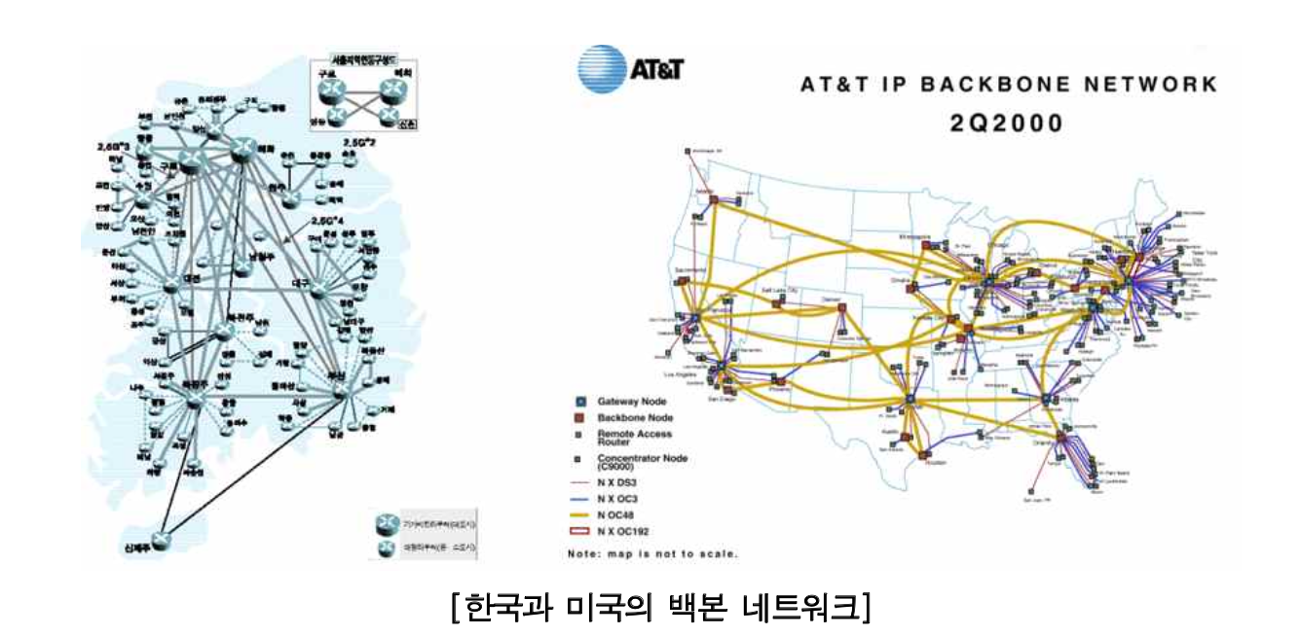
1
인터넷 · Internet
인터넷 기간산업 구성

Slide 21
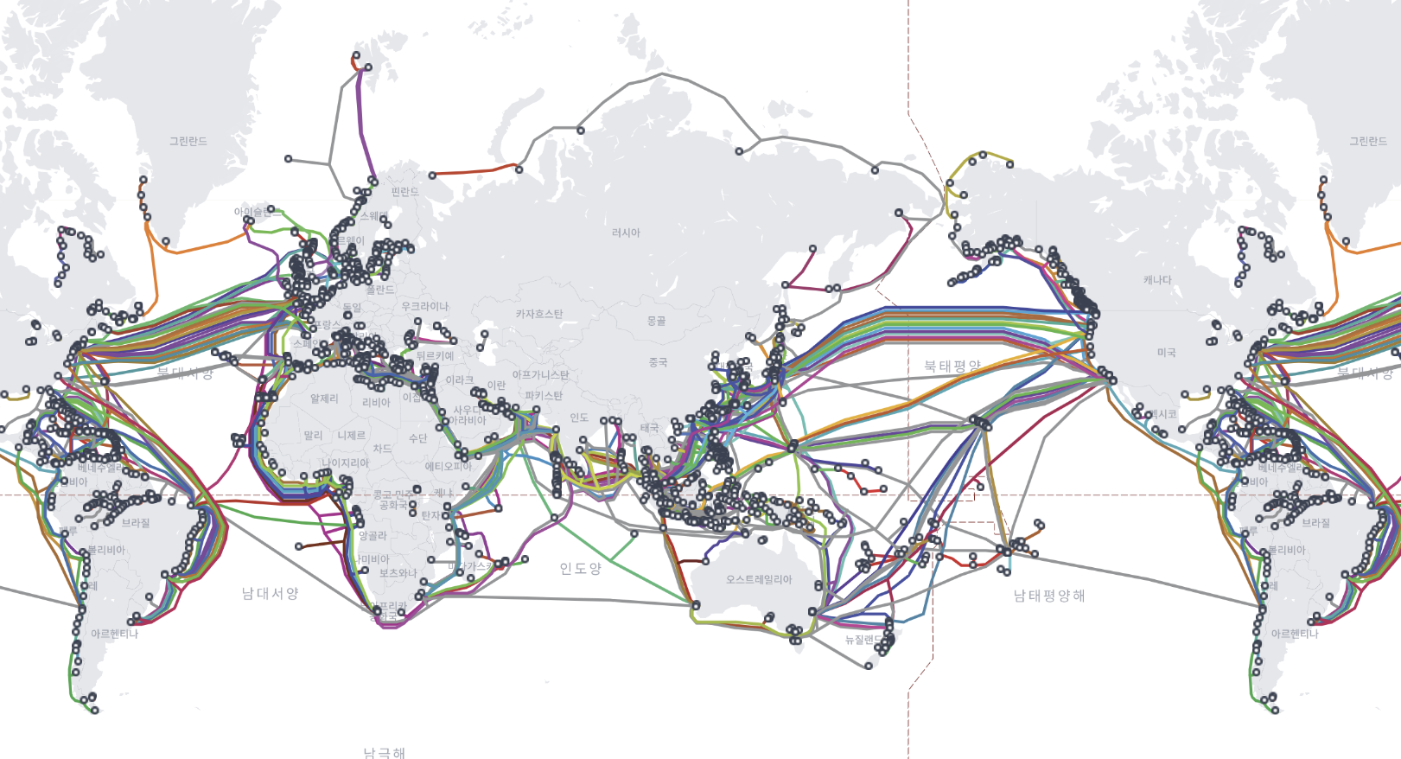
1
인터넷 · Internet
국제 해저케이블
https://www.submarinecablemap.com/

Slide 22
2
프로토콜 · Protocol
프로토콜이란 무엇인가?
프로토콜이란 무엇인가
데이터 통신상의 신뢰성 있고 효율적인 정보교환을 위하여 미리 약속한 규약 또는 규범
프로토콜의 유래
프로토콜은 원래 외교상의 언어로서 국가와 국가간의 교류를 원활하게 하기 위하여 외교에 관한 의례나 국가간의 약속을 정한 의정서이다.
외국의 국빈이 방문하였을 때에 사용되기도 하며 의전절차를 의미하기도 한다.

Slide 23
2
프로토콜 · Protocol
프로토콜의 6대 기능
1
단편화와 재결합
2
연결제어
3
흐름제어
FRAGMENTATION & REASSEMBLY
CONNECTION CONTROL
FLOW CONTROL
큰 데이터를 작은 블록 나눠 전송 · 결합
연결형·비연결형 전송 방식을 제어
수신 여력에 맞춰 송신 데이터량을 조절
4
오류제어
5
동기화
6
순서화
ERROR CONTROL
SYNCHRONIZATION
SEQUENCING
파손된 데이터를 검출하고 재전송
송·수신 양측의 상태·동기점을 일치
순서 번호로 도착 순서를 재정렬
02
Notes:
6가지를 먼저 훑고, 각 슬라이드에서 도표로 하나씩 깊이 봅니다. 순서: 데이터를 어떻게 쪼개고(1), 어떤 방식으로 연결하며(2), 얼마나 빠르게(3), 틀리면 어떻게(4), 서로 어떻게 맞추고(5), 순서를 어떻게 지키는가(6).

Slide 24
2
프로토콜 · Protocol
프로토콜의 6대 기능
① 단편화와 재결합 (Fragmentation & Reassembly)
전송 가능한 크기보다 큰 데이터를 작은 블록(조각)으로 나누어 보내고, 수신 측에서 다시 원래대로 합칩니다.
송신 측
수신 측
원본 데이터
복원된 데이터
(전송 한계보다 큼)
단편화
재결합
1
2
3
4
전송 (네트워크)
1
2
3
4
예 4,000byte 데이터를 1,000byte씩 4조각으로 나눠 보내고, 받는 쪽이 순서대로 다시 4,000byte로 합칩니다.
Notes:
단편화의 이유: 네트워크마다 한 번에 보낼 수 있는 최대 크기(MTU)가 정해져 있어, 그보다 크면 쪼개야 합니다. 핵심은 '쪼갠 조각에 번호를 붙여야 재결합이 가능하다'는 점 — 이것이 6번 순서화와 연결됩니다. 조각 하나만 유실돼도 재결합이 안 되므로 오류·재전송(4번)도 함께 필요합니다.

Slide 25
2
프로토콜 · Protocol
프로토콜의 6대 기능
② 연결제어 (Connection Control)
데이터를 주고받는 방식을 제어합니다 — 사전에 연결을 맺는 '연결형'과, 연결 없이 보내는 '비연결형'이 있습니다.
연결형 (Connection-oriented)
비연결형 (Connectionless)
예: 전화 통화
예: 우편 엽서
송신
수신
송신
수신
① 연결 설정 요청
패킷 A (독립 전송)
② 수락 (연결 확립)
③ 데이터 전송
패킷 B (독립 전송)
④ 데이터 전송
패킷 C (독립 전송)
⑤ 연결 해제
예 연결형은 전화처럼 '연결 → 통화 → 종료' 3단계를 거치고, 비연결형은 엽서처럼 각 패킷을 사전 연결 없이 따로 보냅니다.
Notes:
연결형(TCP)과 비연결형(UDP)을 대표 예로 연결하세요. 연결형: 신뢰성↑, 오버헤드↑ (전화 — 상대가 받아야 통화 시작). 비연결형: 빠름, 신뢰성 보장 안 함 (엽서 — 그냥 보냄, 도착 여부 모름). 각 패킷이 다른 경로로 갈 수 있다는 점이 6번 순서화 문제로 이어집니다.

Slide 26
2
프로토콜 · Protocol
프로토콜의 6대 기능
③ 흐름제어 (Flow Control)
수신장치·네트워크의 버퍼 크기에 맞춰 송신장치의 전송량을 조절하여, 메시지가 넘쳐 유실되지 않도록 합니다.
수신 장치
데이터 전송
버퍼 (수신 여력)
송신 장치
(빠른 전송)
거의 가득 참
전송 속도 조절 요청 (대기 / Stop)
예 수신 버퍼가 가득 차기 전에 '천천히 보내라'는 신호를 보내, 송신 속도를 낮춰 데이터 유실을 막습니다.
Notes:
비유: 컵(버퍼)에 물(데이터)을 붓는데, 붓는 속도가 빠르면 넘칩니다. 수신 측이 '잠깐 멈춰'라고 알려주면 넘침을 막을 수 있습니다. 대표 기법으로 정지-대기(Stop-and-Wait), 슬라이딩 윈도우가 있다고 언급만 하세요. 흐름제어는 '수신자 보호', 뒤에 나오지 않지만 혼잡제어는 '네트워크 보호'라는 차이도 짚으면 좋습니다.

Slide 27
2
프로토콜 · Protocol
프로토콜의 6대 기능
④ 오류제어 (Error Control)
전송 매체의 불완전성으로 데이터가 파손되는 경우를 대비하여, 오류를 검출하고 재전송하는 기법입니다.
송신
수신
① 프레임 전송 (＋ 오류검출코드)
✕ 전송 중 오류 발생
② 오류 검출 → 재전송 요청 (NAK)
③ 재전송 → 정상 수신 ✓
예 수신 측 검사 결과 체크섬이 일치하지 않으면(파손), 재전송을 요청해 올바른 데이터를 다시 받습니다.
Notes:
오류제어 = 검출 + 복구. 검출은 체크섬·CRC 같은 오류검출코드로, 복구는 재전송(ARQ)으로 합니다. NAK(부정 응답)는 '틀렸으니 다시 보내라', ACK(긍정 응답)는 '잘 받았다'. 시간 안에 응답이 없으면(타임아웃) 자동 재전송한다는 점도 언급하세요.

Slide 28
2
프로토콜 · Protocol
프로토콜의 6대 기능
⑤ 동기화 (Synchronization)
송·수신 양측이 동일한 기준(동기점)을 공유하여, 통신 상태를 일치시킵니다. 장애가 나도 마지막 동기점부터 재개할 수 있습니다.
동기점(체크포인트) — 양측이 동일 지점을 공유
송신
데이터 전송 흐름
S1
S2
✕ 장애
S3
수신
데이터 수신 흐름
S2 동기점부터 재개
예 긴 파일 전송 중 S2와 S3 사이에서 장애가 나면, 처음이 아니라 마지막 동기점 S2부터 다시 시작합니다.
Notes:
동기화의 핵심은 '양측이 같은 상태를 공유한다'입니다. 두 가지 관점을 설명하세요. (1) 세션 계층의 동기점: 대용량 전송을 체크포인트로 나눠, 장애 시 처음부터가 아니라 마지막 동기점부터 재개. (2) 전송 계층의 초기 순서번호(ISN)·윈도우 크기를 서로 맞추는 것. 그림은 (1)의 예입니다.

Slide 29
2
프로토콜 · Protocol
프로토콜의 6대 기능
⑥ 순서화 (Sequencing)
각 데이터 조각에 순서 번호를 붙여, 도착 순서가 뒤바뀌더라도 수신 측에서 원래 순서로 재정렬합니다.
송신 (순서대로)
1
2
3
4
네트워크 — 경로 차이로 순서가 뒤바뀜
수신 (뒤바뀐 도착)
1
3
2
4
순서 번호로 재정렬
복원 (원래 순서)
1
2
3
4
예 1·2·3·4로 보낸 조각이 1·3·2·4 순으로 도착해도, 순서 번호를 보고 다시 1·2·3·4로 맞춥니다.
Notes:
순서화는 단편화(1번)·비연결형(2번)과 짝을 이룹니다. 조각들이 다른 경로로 가면 도착 순서가 섞이는데, 순서 번호가 있어야 원본으로 복원됩니다. 순서 번호는 '중복 도착'과 '유실'도 잡아냅니다(빠진 번호 = 유실). TCP의 시퀀스 번호가 대표 예입니다.

Slide 30
1
프로토콜 계층화 · Protocol Layer
왜 네트워크 '표준'이 필요한가?
서로 다른 제조사·운영체제·기술로 만들어진 장비들이 자유롭게 통신하려면,
모두가 따르는 공통의 약속(프로토콜)이 필요합니다.
표준이 없다면
표준이 있다면
특정 벤더 장비에 종속
서로 다른 장비 간 상호운용 불가
네트워크 확장 유지보수의 어려움
새 기술 도입 때마다 재개발
제조사가 달라도 상호 통신 가능
계층별로 나눠 개발 표준화
문제 발생 지점을 계층으로 진단
전 생태계적으로 호환된 프로토콜
Notes:
표준의 필요성은 실생활 비유로 설명하면 쉽습니다. '콘센트 규격', '나사 규격'처럼 통신에도 규격이 필요하다고 하세요. 표준이 없을 때의 혼란(벤더 종속)과 표준이 주는 이점(상호운용성)을 대비시키는 것이 이 슬라이드의 핵심입니다. 이것이 다음 슬라이드의 ISO/OSI로 자연스럽게 이어집니다.

Slide 31

데이터 통신은 통신 매체를 통하여
두 개의 장치간에 데이터를 교환하는 것이다.
데이터 통신의 5가지 구성요소는 ‘메시지’, ‘송신자’,
‘수신자’, ‘전송매체’, ‘프로토콜’로 구분된다.
데이터의 흐름방향에 따라서 단방향, 반이중, 전이중 방식으로 구분된다.

Slide 32
네트워크는 통신이 가능한 서로 연결된 장치들의 모임이다.
네트워크는 물리적인 연결 유형에 따라서
점-대-점 연결과 다중점 연결 형태로 구분된다.
네트워크는 물리적인 접속형태(토폴로지)에 따라서 그물형, 성형, 버스형, 링형으로 구분된다.

Slide 33
네트워크가 수용하는 지역 범위에 따라서 근거리 통신망(LAN), 광역 통신망(WAN)으로 구분된다.
인터넷은 ARPANET이라는 연구 목적의 네트워크가 확장되어 발전했다
프로토콜이란 통신을 통제하기 위한 여러 가지 규칙의 집합이다.

Slide 34
표준은 여러 업체에서 제작된 서로 다른 장비들간의 통신이 가능하게 하고 정확하고 효율적인 통신이 이루어지도록 한다.

Slide 35
Chapter 2. 네트워크 모델

Slide 36
프로토콜 계층화에 대한 개념을 이해한다.
OSI 7계층의 기능과 의미를 설명할 수 있다.
TCP/IP 프로토콜과 OSI 7 계층의 공통점과 차이점을 판별할 수 있다.

Slide 37
프로토콜 계층화 & OSI 모델
1차
① 프로토콜 계층화
② OSI 모델
TCP/IP 프로토콜 그룹
2차시
① TCP/IP 프로토콜과 OSI 7계층
② 주소 지정

Slide 38
1. 프로토콜 계층화 & OSI 모델

Slide 39
1
프로토콜 계층화 · Protocol Layer
왜 계층이 필요한가
왜 통신을 '계층'으로 나눌까?
네트워크 통신은 케이블 신호 전달부터 응용 프로그램의 데이터 해석까지 수많은 일이 동시에 일어납니다. 이 모든 것을 하나의 거대한 프로그램으로 만들면 이해하기도, 고치기도 어렵습니다.
응용 (데이터 의미)
전송 (연결 관리)
계층화(Layering)란?
복잡한 통신 기능을 역할별로 나누어 여러 개의 계층(layer)으로 쌓아 올리는 설계 방식
네트워크 (경로 선택)
각 계층은 자기 역할만 책임지고, 바로 위·아래 계층하고만 약속된 방식으로 협력합니다.
링크 (프레임 전달)
물리 (신호 전송)

Slide 40

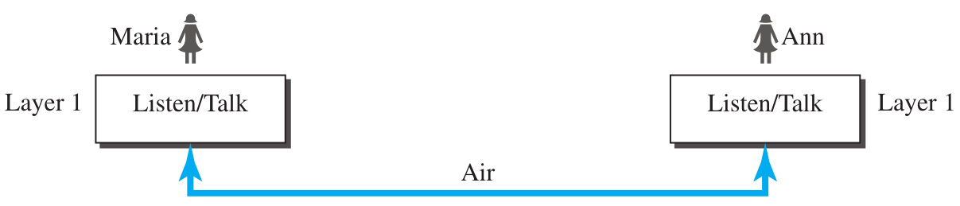
프로토콜 계층화 (Protocol Layering)
시나리오 1
“마리아”와 “앤”간의 면-대-면 대화
시나리오 2
단일 계층 프로토콜
“앤”이 직장을 옮겨서 암호화된 우편으로 대화
3계층 프로토콜
단일-계층프로토콜
데이터통신과 네트워킹, 2013, 5판, B. A. Forouzan, 맥그로우힐 코리아, p33

Slide 41
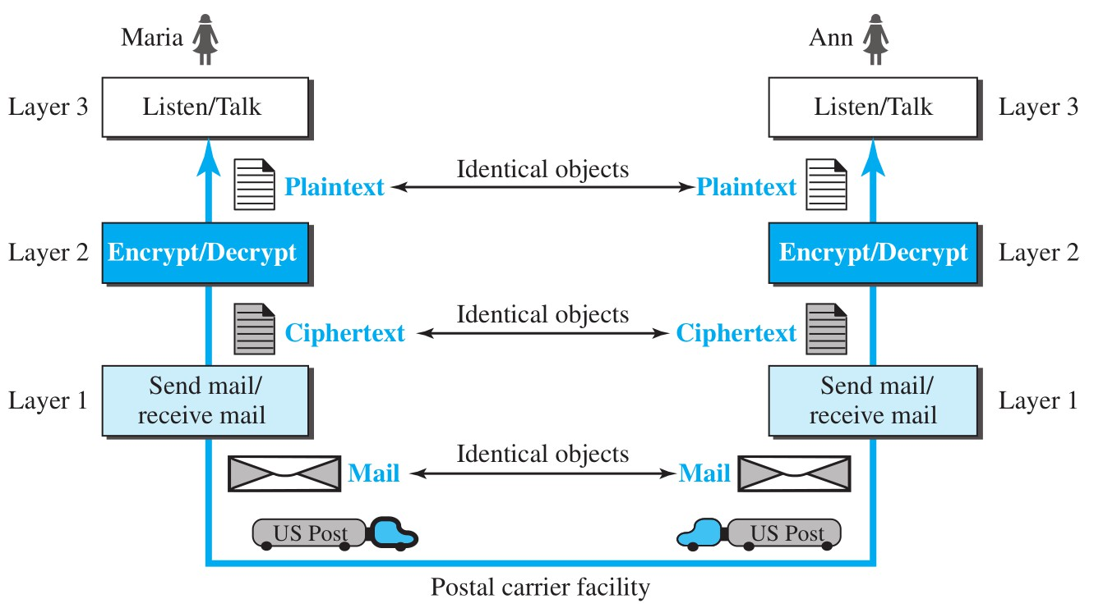
프로토콜 계층화 (Protocol Layering)
3계층 프로토콜
데이터통신과 네트워킹, 2013, 5판, B. A. Forouzan, 맥그로우힐 코리아, p34

Slide 42

프로토콜 계층화 (Protocol Layering)
계층 구조의 특징
복잡한 작업을 여러 개의 작고 단순한 작업들로 나누어서 수행
모듈성(modularity)
  하나의 계층은 입력/출력 형식과 내부 기능으로 정의됨
  내부 기능의 상세한 구현 내용은 다른 계층에 전혀 보이지 않음
  특정 계층 단위로 업데이트 혹은 변경이 가능함
필요한 계층까지만 구현하여 사용
네트워크 장비의 기능 단순화와 비용 절감
계층간에 필요한 정보를 교환하기가 복잡하고 어려우며 고속화에 어려움을 발생시키기도 함
13

Slide 43
1
프로토콜 계층화 (Protocol Layering)
EE0127
프로토콜 계층화의 원칙
각 계층이 각 방향(상향/하향)으로 상반되는 2가지 작업을 수행
예 듣기/말하기, 암호화/복호화, 편지 보내기/받기
각 계층에 있는 객체는 서로 동일함
예 3번째 계층이 다루는 객체는 평문(plain text), 2번째 계층은 암호문
통신하는 각 계층은 자신이 다루는 객체를 전달할 수 있는 “논리적인 연결”이 있음

Slide 44
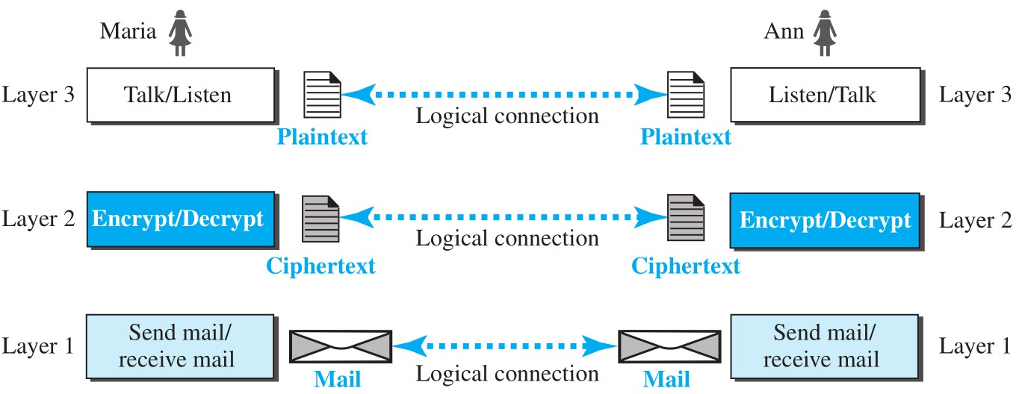
프로토콜 계층화 (Protocol Layering)
대등한 계층들 간의 논리적 연결
데이터통신과 네트워킹, 2013, 5판, B. A. Forouzan, 맥그로우힐 코리아, p36

Slide 45
1
프로토콜 계층화 · Protocol Layer
왜 계층이 필요한가
계층화의 세 가지 핵심 원리
①
역할 분리
각 계층은 명확히 정의된 하나의 기능만 담당한다. 물리 계층은 신호를, 전송 계층은 종단 간 연결을 책임진다.
②
캡슐화
상위 계층 데이터에 자기 계층의 헤더를 붙여 하위로 전달한다. 받는 쪽은 순서대로 헤더를 벗겨낸다.
③
독립성
한 계층의 내부 구현이 바뀌어도 인터페이스만 지키면 다른 계층은 영향받지 않는다.

Slide 46
1
프로토콜 계층화 · Protocol Layer
왜 계층이 필요한가
계층화가 주는 이점
모듈화
유지보수
복잡한 문제를 작은 단위로 나눠 이해·개발이 쉬워진다.
문제가 생긴 계층만 찾아 고치면 되므로 진단이 빠르다.
표준화
재사용
계층 간 인터페이스를 표준화해 서로 다른 제조사 장비가 호환된다.
하위 계층은 그대로 두고 상위 계층만 교체·확장할 수 있다.

Slide 47
1
프로토콜 계층화 · Protocol Layer
계층 전송 시나리오
상호간에 암호화된 우편으로 대화하는 경우 각 계층은 상·하 방향으로 상반된 작업을 수행하고, 대등 계층끼리는 동일한 객체를 다룬다.
L3
Listen / Talk
Identical objects · 평문 (Plaintext)
Listen / Talk
L3
Identical objects · 암호문 (Ciphertext)
L2
Encrypt / Decrypt
Encrypt / Decrypt
L2
L1
Send / Receive mail
Identical objects · 우편물 (Mail)
Send / Receive mail
L1
Postal carrier facility (물리 전달 계층)
4

Slide 48
1
프로토콜 계층화 · Protocol Layer
왜 계층이 필요한가
캡슐화 — 데이터는 어떻게 포장되는가
송신 측은 계층을 내려가며 헤더(H)를 덧붙이고, 수신 측은 계층을 올라가며 헤더를 벗겨냅니다.
응용 계층
데이터
↓ 송신: 캡슐화
전송 계층
H · 데이터
네트워크 계층
H · H · 데이터
링크 계층
H · H · H · 데이터 · T
↑ 수신: 역캡슐화
H = 헤더(Header) · T = 트레일러(Trailer)

Slide 49
1
프로토콜 계층화 · Protocol Layer
왜 계층이 필요한가
데이터는 계층을 따라 어떻게 오가는가
송신 호스트 (내려감)
수신 호스트 (올라감)
응용
응용
전송
전송
인터넷
인터넷
네트워크 접속
네트워크 접속
물리적 전송 매체 (케이블 · 전파)

Slide 50
1
프로토콜 계층화 · Protocol Layer
왜 계층이 필요한가
OSI 7계층 ↔ TCP/IP 4계층 매핑
OSI 7계층
TCP/IP 4계층
7. 응용
응용
6. 표현
5. 세션
4. 전송
전송
3. 네트워크
인터넷
2. 데이터링크
네트워크 접속
1. 물리

Slide 51
1
프로토콜 계층화 · Protocol Layer
계층 모델
전체 대비 모형 — 7계층 ↔ 4계층
OSI · 7계층
TCP/IP · 4계층
7 응용
응용 계층
6 표현
HTTP · DNS · SMTP
5 세션
4 전송
전송 계층
TCP · UDP
3 네트워크
인터넷 계층
IP · ICMP
2 데이터링크
네트워크 액세스
1 물리
이더넷 · Wi-Fi
OSI의 상위 3계층(세션·표현·응용)은 TCP/IP 응용 계층 하나로, 하위 2계층(데이터링크·물리)은 네트워크 액세스 하나로 합쳐집니다. 전송·네트워크 계층은 1:1로 대응합니다.
Notes:
이 슬라이드가 비교의 뼈대입니다. 왼쪽 7단(회색), 오른쪽 4단(검정)을 앰버 선으로 연결. 세 가지 합쳐짐/1:1 관계를 손으로 짚어 설명하세요. 참고: TCP/IP를 5계층(네트워크 액세스를 물리+데이터링크로 분리)으로 그리기도 하는데, 그러면 OSI와 더 깔끔히 대응됩니다.

Slide 52
1
프로토콜 계층화 · Protocol Layer
계층 모델
ISO — 국제표준화기구는 어떤 곳인가
1947년
제네바
ISO
2월 23일 창립
스위스 (본부)
International Organization
for Standardization
약 170개국
25,000+
회원 (1국 1기관)
제정한 국제표준
이름은 약자가 아니라 그리스어 'isos(같다·동등)'에서 따온 것 — 어느 나라 언어로 옮겨도 같은 이름이 되도록
설립 목적
전 세계가 공통으로 쓸 국제표준을 만들어, 서로 다른 나라·기업의 제품과 시스템이 호환되고 국제 교역이 원활하도록 돕는다. (전기·전자 분야는 IEC가 담당)
Notes:
ISO 핵심: 2차 대전 직후 1947년, 25개국 대표가 모여 제네바에 설립한 비정부 국제기구. 'ISO'가 약자가 아니라는 점(isos=같다)은 학생들이 잘 기억합니다. ISO 9001(품질), ISO 27001(정보보안)처럼 익숙한 표준을 예로 들어 '이 조직이 OSI 모델도 만들었다'로 연결하세요.

Slide 53
1
프로토콜 계층화 · Protocol Layer
계층 모델
OSI 7계층 — ISO가 만든 참조 모델
ISO는 서로 다른 시스템이 상호 연동되도록, 통신 구조를 7계층으로 정의한 참조 모델을 제정했습니다.
1977
1980
1984
작업 착수
초안 공개
국제표준 발행
ISO가 개방형 시스템 상호연동(OSI) 표준화 프로그램 시작
7계층 참조 모델 초안 발표 (H. 지머만, C. 바크만 등 기여)
ISO 7498 발행 — ITU-T X.200과 동일 표준으로 확정
꼭 구분할 점
OSI는 두 부분으로 이뤄졌습니다 — ① 7계층 '참조 모델' 과 ② 실제 'OSI 프로토콜'. 이 중 프로토콜은 시장에서 자리잡지 못했지만, 7계층 참조 모델은 교육·설계의 표준 틀로 지금까지 살아남았습니다.
Notes:
가장 중요한 개념: OSI = '참조 모델' + 'OSI 프로토콜'. 학생들이 둘을 뭉뚱그리는데, 프로토콜은 실패했고 모델(7계층 틀)만 성공했다는 점이 뒤 'Q5 왜 유명한가'의 핵심 복선입니다. ISO 7498은 통신 분야 ITU-T의 X.200과 같은 표준입니다.

Slide 54
1
프로토콜 계층화 · Protocol Layer
계층 모델
TCP/IP — 누가·어디서·언제 만들었나
TCP/IP는 미국 국방부 연구기관에서, 서로 다른 네트워크를 하나로 잇기 위해 개발한 프로토콜 그룹입니다.
누가
어디서
언제
빈트 서프 & 밥 칸
미국 DARPA
1973년 설계 시작
Vint Cerf & Bob Kahn
'인터넷의 아버지'
국방부 고등연구계획국
(ARPANET 프로젝트)
1974년 논문 발표
→ 1978년 TCP·IP 분리
1983. 1. 1
'flag day' — 이날 ARPANET이 기존 NCP에서 TCP/IP로 완전히 전환되었습니다. 되돌릴 수 없는 전환이었고, 이것이 곧 오늘날 '인터넷'의 시작점이 되었습니다.
Notes:
TCP/IP의 태생은 군사·연구 목적. 서로 다른 물리 매체(지상망·위성·무선)를 하나로 잇는 것이 과제였고, 그래서 '네트워크의 네트워크(inter-network)' = 인터넷 개념이 나왔습니다. 1983.1.1 flag day를 '인터넷 생일'로 소개하면 인상적입니다. TCP/IP는 비독점·무료·개방 구조라 빠르게 퍼졌습니다.

Slide 55
1
프로토콜 계층화 · Protocol Layer
계층 모델
선후 관계 — 무엇이 먼저였나
ISO · OSI
1947
1977
1984
ISO 창립
OSI 작업 착수
OSI 7498 발행
제네바
ISO 표준화 시작
국제표준 확정
1973–74
1983
TCP·IP 설계
flag day
TCP / IP
Cerf & Kahn / DARPA
ARPANET → TCP/IP
핵심 : TCP/IP는 이미 1983년에 실제 인터넷으로 가동되었고, OSI 표준은 그 이듬해인 1984년에 발행되었습니다 — 즉 TCP/IP가 먼저였습니다.
Notes:
이 타임라인이 'Q4 선후 관계'의 답입니다. 위 트랙 = ISO/OSI, 아래 트랙 = TCP/IP. 결정적 대비: 1983 flag day(아래, 강조) → 1984 OSI 발행(위, 강조)이 나란히 붙어, TCP/IP가 먼저 가동됐음을 한눈에 보여줍니다. 학습 정리의 'TCP/IP는 OSI 이전에 개발' 문장이 이걸로 증명됩니다.

Slide 56
1
프로토콜 계층화 · Protocol Layer
계층 모델
설계 철학의 차이 — 하향식 vs 상향식
OSI · 하향식 (Top-down)
TCP/IP · 상향식 (Bottom-up)
이론적으로 완벽한 표준을 먼저 설계
먼저 만들어 돌려보고 표준화
① 이론·표준 설계
③ 표준으로 정착
② 표준 승인
② 검증 (동작 확인)
③ 구현
① 구현·시험
위원회가 표준을 정한 뒤 구현
'동작하는 코드'가 표준을 이끔
OSI는 신중하고 포괄적이었지만 느렸고, TCP/IP는 '되는 대로 만들어 검증'하며 빠르게 확산됐습니다.
Notes:
문화 차이를 설명하세요. OSI(유럽·위원회 주도)는 '완벽한 청사진 먼저' 하향식. TCP/IP(미국 연구자 중심)는 표어 'rough consensus and running code(대략의 합의와 동작하는 코드)' 상향식. 이 차이가 왜 TCP/IP가 구현 경쟁에서 이겼는지 설명합니다. 화살표 방향(OSI 아래로, TCP/IP 위로)에 주목시키세요.

Slide 57
1
프로토콜 계층화 · Protocol Layer
계층 모델
현재의 관계 — 역할이 나뉘었다
둘은 경쟁 관계가 아니라 역할이 다릅니다. OSI는 '개념의 지도', TCP/IP는 '현실의 지형'으로 서로를 보완합니다.
OSI 7계층
TCP / IP
참조 · 교육 모델
서로 보완
실제 구현 · 운영 모델
통신을 이해·설명·설계하는 개념적 틀. 계층별로 나눠 가르치기에 이상적.
지금 이 순간 인터넷을 실제로 움직이는 프로토콜. 모든 통신이 이 위에서 일어남.
실무의 모습 : 인터넷은 TCP/IP로 동작하지만, 우리는 그것을 OSI 계층 용어로 설명합니다 — 'L2 스위치', 'L3 라우터', 'L7 방화벽' 처럼요.
Notes:
현재 관계 핵심: 경쟁이 아니라 분업. TCP/IP가 데이터를 나르고, OSI 7계층은 그 동작을 설명·진단하는 공통 언어가 됩니다. 'L3 스위치', 'L7 로드밸런서' 같은 실무 용어가 OSI 계층에서 나온 것 — 현장에서 매일 듣게 될 말입니다.

Slide 58
1
프로토콜 계층화 · Protocol Layer
계층 모델
왜 OSI 7계층이 더 유명할까
두 개의 승리 — TCP/IP는 '구현'에서 이겼고, OSI 7계층은 '교과서(참조 모델)'에서 이겼습니다. 그래서 실제로는 TCP/IP를 쓰지만, 배우고 설명할 때는 OSI로 합니다.
1
명확한 계층 분리
2
프로토콜·벤더 독립적
복잡한 통신을 7개로 깔끔히 나눠 추상화 — 하나씩 가르치기에 이상적
특정 구현에 얽매이지 않는 일반 틀이라 어디에나 적용 가능
3
국제표준의 권위
4
공통 언어 제공
ISO가 만든 공식 표준이라는 신뢰성과 중립성
엔지니어가 'L2·L3·L7'처럼 계층으로 소통 — 장비·문제의 공용어
단, 실제 데이터는 TCP/IP로 흐릅니다 — OSI '프로토콜' 자체는 시장에서 자리잡지 못했습니다.
Notes:
Q5의 답을 균형 있게. OSI가 더 유명한 건 '참조·교육 모델로서' — 계층이 명확하고, 프로토콜 독립적이며, 국제표준 권위가 있고, 실무 공용어(L3 라우터 등)가 됐기 때문. 하지만 반드시 균형: 실제 인터넷은 TCP/IP로 돌아가고 OSI 프로토콜은 실패했습니다. '유명함 ≠ 실사용'이 이 단원의 통찰입니다.

Slide 59
1
프로토콜 계층화 · Protocol Layer
계층 모델
핵심 차이 한눈에
비교 항목 | OSI 7계층 | TCP/IP
계층 수 | 7계층 | 4계층 (또는 5계층)
성격 | 참조 · 이론 모델 | 실제 구현 모델
개발 순서 | 모델을 먼저 정의 → 프로토콜 | 프로토콜을 먼저 개발 → 모델
표준화 주체 | ISO · ITU-T | IETF (RFC 문서)
프로토콜 의존성 | 프로토콜 독립적 (일반 틀) | 프로토콜 중심 (TCP·IP가 핵심)
계층 경계 | 7계층으로 엄격히 분리 | 상·하위 계층을 통합 (느슨)
실제 사용 | 교육 · 참조용 | 인터넷의 실질 표준
OSI vs TCP/IP
04
Notes:
표를 세로로 읽으며 항목별로 대비시키세요. 특히 3개 행이 핵심입니다: '성격'(이론 vs 구현), '개발 순서'(모델 먼저 vs 프로토콜 먼저), '프로토콜 의존성'. 이 세 가지가 왜 OSI는 교과서로, TCP/IP는 실무로 남았는지를 설명합니다.

Slide 60
1
프로토콜 계층화 · Protocol Layer
계층 모델
계층별 비교 ① — 응용 계층
OSI의 상위 3계층이 TCP/IP에서는 하나의 응용 계층으로 통합됩니다.
=
OSI 모델
TCP/IP 모델
3개 계층
1개 계층 (통합)
7
응용
응용 계층
사용자 서비스 제공
6
표현
형식 변환 · 암호화 · 압축
역할
세션·표현·응용의 기능을 응용 프로그램이 함께 담당
5
세션
대화 설정 · 유지 · 종료
대표 프로토콜 HTTP · FTP · SMTP · DNS · SSH
핵심 차이
OSI는 기능을 3계층으로 세분하지만, TCP/IP는 응용 프로그램이 이를 하나로 통합합니다. (예: HTTPS가 응용이면서 암호화까지 처리)
Notes:
가장 큰 차이가 나는 그룹입니다. OSI는 세션·표현·응용을 나누지만 TCP/IP는 이를 응용 프로그램 레벨에서 통합. 학생들이 쓰는 HTTPS가 좋은 예 — 응용 프로토콜이면서 표현 계층 기능(암호화)까지 겸합니다.

Slide 61
1
프로토콜 계층화 · Protocol Layer
계층 모델
계층별 비교 ② — 전송 계층
두 모델에서 가장 비슷한 계층입니다. 프로세스 간 전달을 1:1로 대응합니다.
=
OSI 모델
TCP/IP 모델
1개 계층
1개 계층 (1:1 대응)
전송 계층
전송
4
역할
프로세스-대-프로세스 · 포트
· 신뢰성 제어
포트로 프로세스 식별, 분할·재조립, 연결·신뢰성 제어
대표 프로토콜 TCP (연결형) · UDP (비연결형)
핵심 차이
역할은 거의 같습니다. 다만 TCP/IP는 TCP(신뢰성)와 UDP(속도) 두 축이 뚜렷한 반면, OSI 전송 계층은 연결형(TP0~TP4) 중심으로 설계되었습니다.
Notes:
전송 계층은 두 모델이 가장 잘 맞아떨어집니다(1:1). 포인트: TCP/IP는 TCP(연결형·신뢰성)와 UDP(비연결형·속도)를 명확히 제공. OSI 전송은 TP0~TP4 5등급의 연결형 중심이었다는 정도만 언급하세요.

Slide 62
1
프로토콜 계층화 · Protocol Layer
계층 모델
계층별 비교 ③ — 네트워크 · 인터넷 계층
논리 주소(IP)와 라우팅을 담당하는 계층. 이름은 다르지만 역할이 대응됩니다.
=
OSI 모델
TCP/IP 모델
1개 계층
1개 계층 (인터넷 계층)
인터넷 계층
네트워크
3
역할
논리 주소 · 라우팅 · 패킷 전달
IP 주소로 발신지→목적지 라우팅, 패킷(데이터그램) 전달
대표 프로토콜 IP · ICMP · 라우팅(OSPF·BGP)
핵심 차이
OSI 네트워크 계층은 연결형·비연결형을 모두 지원하지만, TCP/IP 인터넷 계층은 비연결형 IP 방식(데이터그램) 하나로 단순화했습니다.
Notes:
역할은 대응되지만 이름이 다릅니다(네트워크 ↔ 인터넷). 중요한 차이: OSI 네트워크는 가상회선(연결형)과 데이터그램(비연결형) 둘 다, TCP/IP 인터넷은 비연결형 IP만. 이 단순화가 인터넷의 확장성과 견고함의 비결이라고 설명하세요.

Slide 63
1
프로토콜 계층화 · Protocol Layer
계층 모델
계층별 비교 ④ — 네트워크 액세스 계층
OSI의 하위 2계층이 TCP/IP에서는 하나의 네트워크 액세스 계층으로 묶입니다.
=
OSI 모델
TCP/IP 모델
2개 계층
1개 계층 (통합)
데이터링크
네트워크 액세스 계층
2
프레임 · MAC 주소 · 오류 검출
역할
물리
물리 매체 접근과 프레임 전달을 함께 담당 (링크 계층)
1
비트 · 신호 · 전송 매체
대표 프로토콜 이더넷 · Wi-Fi · MAC · ARP
핵심 차이
OSI는 물리와 데이터링크를 명확히 2계층으로 분리하지만, TCP/IP는 이를 하나로 묶습니다. (그래서 5계층 모델에서는 다시 둘로 나눠 그리기도 합니다)
Notes:
하위 그룹입니다. OSI는 물리(신호·매체)와 데이터링크(프레임·MAC)를 분리, TCP/IP는 네트워크 액세스(링크) 하나로 통합. 여기서 4계층 vs 5계층 논쟁을 짚어주세요 — 교재에 따라 TCP/IP를 5계층으로 그려 OSI와 1:1로 맞추기도 합니다.

Slide 64
2. TCP/IP 프로토콜 그룹

Slide 65
2
프로토콜 계층화 · Protocol Layer
계층별 프로토콜 대응 맵
TCP/IP 4계층
OSI 7계층
주요 프로토콜 / 기술
응용
Application
7
응용 계층
Application · 데이터
HTTP · HTTPS · FTP · TFTP · SMTP · POP3 · IMAP
DNS · DHCP · Telnet · SSH · SNMP · NTP · LDAP
6
표현 계층
Presentation · 데이터
SSL/TLS · MIME · ASCII · JPEG · GIF · PNG · MPEG
(암호화 · 압축 · 인코딩)
5
세션 계층
Session · 데이터
NetBIOS · RPC · PPTP · SQL · NFS
(세션 설정 · 유지 · 종료)
전송
Transport
4
전송 계층
Transport · 세그먼트
TCP · UDP · SCTP
(포트 번호 · 종단 간 신뢰성 / 흐름 제어)
인터넷
Internet
3
네트워크 계층
Network · 패킷
IP(IPv4·IPv6) · ICMP · IGMP · IPsec
라우팅: RIP · OSPF · EIGRP · BGP (ARP · RARP)
네트워크 접근
Network Access
2
데이터링크 계층
Data Link · 프레임
Ethernet(802.3) · Wi-Fi(802.11) · PPP · HDLC
Frame Relay · ATM · STP · VLAN(802.1Q) · MAC · ARP
1
물리 계층
Physical · 비트
RS-232 · RJ-45 · UTP·STP·광섬유 · 100BASE-TX
DSL · 리피터 · 허브 · (전기/광 신호, 비트 전송)

Slide 66
2
프로토콜 계층화 · Protocol Layer
TCP/IP 4계층 상세 프로토콜
4
주요 프로토콜
응용 계층 Application
OSI 5·6·7 (세션·표현·응용)
HTTP · HTTPS · FTP · TFTP · SMTP · POP3 · IMAP · DNS · DHCP · Telnet · SSH · SNMP · NTP · LDAP ·SSL/TLS · MIME · ASCII · JPEG · GIF · PNG · MPEG ·NetBIOS · RPC · PPTP · SQL · NFS
사용자에게 서비스 제공 (웹·메일·파일전송·이름해석)
3
전송 계층 Transport
OSI 4 (전송)
주요 프로토콜
TCP · UDP · SCTP
(포트 번호 · 종단 간 신뢰성 / 흐름 제어)
종단 간 데이터 전달 · TCP(신뢰성) / UDP(고속)
2
인터넷 계층 Internet
OSI 3 (네트워크)
주요 프로토콜
IP(IPv4·IPv6) · ICMP · IGMP · IPsec
라우팅: RIP · OSPF · EIGRP · BGP (ARP · RARP)
논리주소(IP) 기반 패킷 라우팅
1
네트워크 접근 계층 Network Access
OSI 1·2 (물리·데이터링크)
주요 프로토콜
Ethernet(802.3) · Wi-Fi(802.11) · PPP · HDLC
Frame Relay · ATM · STP · VLAN(802.1Q) · MAC · ARP
DSL · 리피터 · 허브 · (전기/광 신호, 비트 전송)
물리 매체를 통한 실제 전송·프레임 처리

Slide 67
2
프로토콜 계층화 · Protocol Layer
프로토콜
캡슐화 — 계층을 내려가며 변하는 데이터 형태 (PDU)
송신 시 상위 계층 데이터에 각 계층의 헤더가 더해지고, 수신 시 반대로 제거(역캡슐화)됩니다.
STEP 1
STEP 2
STEP 3
STEP 4
STEP 5
데이터
세그먼트
패킷
프레임
비트
Data
Segment
Packet
Frame
Bit
응용·표현·세션 (L7~5)
전송 (L4)
네트워크 (L3)
데이터링크 (L2)
물리 (L1)
원본 메시지
+ 포트 번호 (TCP/UDP 헤더)
+ IP 주소 (IP 헤더)
+ MAC 주소 (헤더 + FCS)
전기 / 광 신호로 변환
역캡슐화(Decapsulation)는 비트 → 프레임 → 패킷 → 세그먼트 → 데이터 순으로, 수신 측에서 각 계층 헤더를 제거하며 진행됩니다.

Slide 68
2
OSI 모델 · OSI MODEL
계층 간 통신 모델 — 데이터 단위
SDU
Service Data Unit
상위 계층에서 전달 요청받은 사용자 데이터
(N+1) 계층
IDU
(N) 계층
PCI
PCI
Protocol Control Info
동등 계층에 보내는 제어용 헤더
SDU
ICI
PDU
Protocol Data Unit
SDU + PCI 로 조합된 전송 단위
PDU
ICI
ICI
Interface Control Info
(N)–(N-1) 계층 간 전달되는 임시 매개변수
IDU
(N-1) 계층
IDU
Interface Data Unit
계층 경계를 통과하는 전체 단위

Slide 69
2
OSI 모델 · OSI MODEL
캡슐화와 역캡슐화 (Encapsulation / Decapsulation)
송신 호스트에서 계층을 내려갈 때마다 헤더(H)·트레일러(T)를 덧붙이고(캡슐화), 수신 호스트에서 올라갈 때마다 벗겨낸다(역캡슐화).
사용자 1 (송신 호스트)
사용자 2 (수신 호스트)
응용 계층
Data
응용 데이터 · 메시지 생성
Data
응용 계층
표현 계층
Data
H
표현 헤더 · 형식 변환 / 암호화 / 압축
H
Data
표현 계층
세션 계층
Data
H
세션 헤더 · 대화 제어 · 동기화
H
Data
세션 계층
캡슐화
역캡슐화
전송 계층
Data
H
H
Data
전송 계층
전송 헤더 · 포트 번호 · 순서 번호
→ 세그먼트
네트워크 계층
Data
네트워크 헤더 · 출발지
/ 목적지 IP · 라우팅
→ 패킷
H
H
Data
네트워크 계층
데이터 링크 계층
T
Data
H
H
Data
T
데이터 링크 계층
MAC 헤더 + 트레일러
(FCS · 오류 검출) → 프레임
물리 계층
0 1 0 1 0 1 0 1 ⋯ 0 1 0
0 / 1 비트 신호로 변환
→ 전송 매체로 전달
0 1 0 1 0 1 0 1 ⋯ 0 1 0
물리 계층
전송 매체 (Transmission medium)
트레일러 : 데이터링크 계층이 '뒤'에 붙이는 오류 검출 정보(FCS / CRC)
1 0 0 1 1 0 1 0 ⋯ 0 1 1 0 1

Slide 70
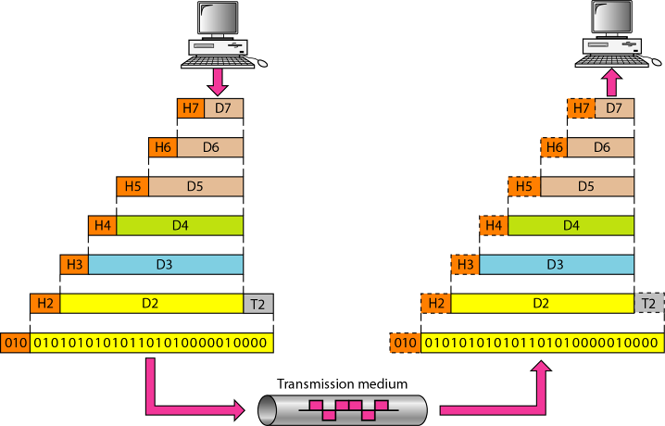
2
OSI 모델
EE0127
캡슐화와 역캡슐화
데이터통신과 네트워킹, 2007, 4판, B. A. Forouzan, 맥그로우힐 코리아, p32

Slide 71
1
PHYSICAL LAYER · OSI LAYER 1
물리 계층 (Physical Layer)
물리적 전송매체를 통해 비트 흐름을 전송하기 위한 규정을 정의
주요 기능
물리적 인터페이스·기계적·전기적 규격 및 처리 절차 정의
개별 비트를 한 노드에서 다음 노드까지 전달할 책임
  인터페이스와 전송매체의 물리적 특성·유형
  데이터 전송속도 및 비트 동기화
  회선 구성(점-대-점 / 다중점)
  전송 모드(단방향 / 반이중 / 전이중)
13

Slide 72
2
DATA LINK LAYER · OSI LAYER 2
데이터링크 계층 (Data Link Layer)
프레임을 한 노드에서 다음 노드까지 전달 — 상위에 오류 없는 물리계층처럼 보이게 함
주요 기능
프레임 구성
  네트워크 계층으로부터 받은 데이터를 프레임 단위로 분리
물리 주소 지정
  송·수신 노드의 물리(MAC) 주소를 프레임 헤더에 추가
흐름 제어 · 오류 제어 · 접근 제어
14

Slide 73
3
NETWORK LAYER · OSI LAYER 3
네트워크 계층 (Network Layer)
데이터그램을 발신지로부터 여러 네트워크를 거쳐 목적지까지 전달
주요 기능
발신지-대-목적지 전달
논리 주소(IP) 지정
라우팅 (Routing)
  패킷이 최종 목적지에 도달하도록 최적의 경로를 지정
15

Slide 74
4
TRANSPORT LAYER · OSI LAYER 4
전송 계층 (Transport Layer)
세그먼트(사용자 데이터그램)의 프로세스-대-프로세스 전달을 책임짐
주요 기능
발신지(프로세스)-대-목적지(프로세스) 전달
포트 주소 지정
분할과 재조립
  세그먼트에 순서번호를 부여해 재조립하거나 손실을 판단
연결 제어(연결형 / 비연결형)
흐름 제어(Flow Control) · 오류 제어(Error Control)
16

Slide 75
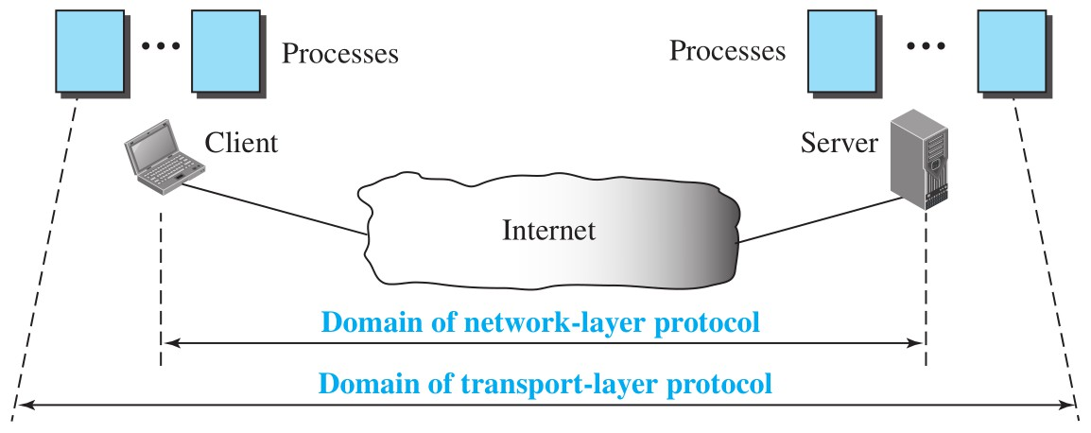
6
전송 계층(Transport Layer)
EE0127
네트워크계층과 전송계층
데이터통신과 네트워킹, 2013, 5판, B. A. Forouzan, 맥그로우힐 코리아, p713
26

Slide 76
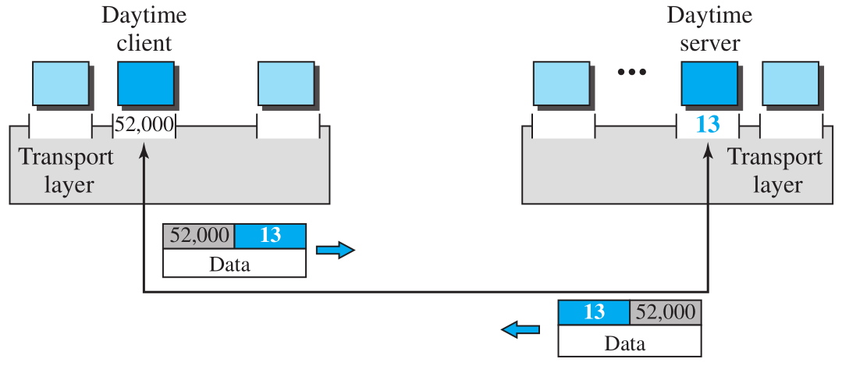
6
전송 계층(Transport Layer)
EE0127
전송계층의 포트 주소
데이터통신과 네트워킹, 2013, 5판, B. A. Forouzan, 맥그로우힐 코리아, p714
27

Slide 77
4
TRANSPORT LAYER · OSI LAYER 4
네트워크 계층 vs 전송 계층
네트워크 계층은 '호스트(장치)'까지, 전송 계층은 그 안의 '프로세스'까지 전달한다
Client 호스트
Server 호스트
Process A
Process X
Internet
Process B
Process Y
Process C
Process Z
네트워크 계층: 호스트-대-호스트 (장치까지)
전송 계층: 프로세스-대-프로세스 (포트로 구분)
Forouzan, 5th ed., pp.713–714
17

Slide 78
5
SESSION LAYER · OSI LAYER 5
세션 계층 (Session Layer)
네트워크의 대화 조정자 — 세션을 열고 유지·동기화하고 종료함
주요 기능
대화 제어 (Dialog Control)
  반이중 혹은 전이중 방식으로 대화를 조정
동기화 (Synchronization)
  긴 데이터 스트림에 검사점(checkpoint)을 추가
18

Slide 79
6
PRESENTATION LAYER · OSI LAYER 6
표현 계층 (Presentation Layer)
통신 장치 간 상호운용성(interoperability) 보장 — 두 시스템이 주고받는 정보의 구문·의미를 일치시킴
주요 기능
변환
두 시스템이 서로 다른 문자열·숫자 체계를 쓸 때 공통 형식으로 변환
압축
전송할 정보의 비트 수를 줄임
암호화
비밀성 보장을 위해 정보를 다른 형태로 변환
19

Slide 80
7
APPLICATION LAYER · OSI LAYER 7
응용 계층 (Application Layer)
사용자·소프트웨어가 네트워크에 접근하도록 하는 사용자 인터페이스 제공
주요 기능
파일 전송 및 관리 (FTAM)
우편 서비스 (Mail)
디렉토리 서비스 (Directory)
웹 서비스 (Web)
대표 프로토콜: HTTP · FTP · SMTP · DNS · SNMP
20

Slide 81
＊
SUMMARY · 종합 정리
OSI 7계층 한눈에 보기
#
계층
핵심 역할
데이터 단위
7
응용
네트워크 접근·UI
메시지
6
표현
변환·압축·암호화
메시지
5
세션
대화 제어·동기화
메시지
4
전송
프로세스-대-프로세스
세그먼트
3
네트워크
발신지-대-목적지·라우팅
패킷/데이터그램
2
데이터링크
노드-대-노드·프레임
프레임
1
물리
비트의 물리적 전송
비트
21

Slide 82
ISO는 개방 시스템 상호연동(OSI, Open System Interconnection)이라 불리는 모델을 만들었다.
OSI 7계층은 전역적으로 호환가능한 네트워크 프로토콜 개발을 위한 지침을 제공한다.
물리계층은 물리적인 매체를 통해서 비트 스트림을 전송한다.

Slide 83
ISO는 개방 시스템 상호연동(OSI, Open System Interconnection)이라 불리는 모델을 만들었다.
OSI 7계층은 전역적으로 호환가능한 네트워크 프로토콜 개발을 위한 지침을 제공한다.
물리계층은 물리적인 매체를 통해서 비트 스트림을 전송한다.
데이터링크 계층은 하나의 노드에서 다음 노드까지 오류없이 프레임을 전달하는 책임을 갖는다.
네트워크 계층은 발신지에서 목적지까지 패킷을 전달하는 책임을 갖는다.
전송 계층은 발신지 프로세스로부터 수신지 프로세스까지 메시지를 전달하는 책임을 갖는다.
TCP/IP 프로토콜의 응용계층은 OSI모델의 세션, 표현, 응용계층을 합한 것과 같다.
TCP/IP 프로토콜을 사용하는 인터넷에는 물리주소, 논리주소, 포트 주소 및 별정 주소의 네 가지 주소가 있다.
TCP/IP 프로토콜 그룹은 OSI 모델 이전에 개발된 프로토콜 그룹이다.
1계층과 2계층은 홉-대-홉 전달 방식을 취하며, 3계층 이상은 종단-대-종단 전달 방식을 갖는다.

Slide 84
데이터링크 계층은 하나의 노드에서 다음 노드까지 오류없이 프레임을 전달하는 책임을 갖는다.
네트워크 계층은 발신지에서 목적지까지 패킷을 전달하는 책임을 갖는다.
전송 계층은 발신지 프로세스로부터 수신지 프로세스까지 메시지를 전달하는 책임을 갖는다.

Slide 85
TCP/IP 프로토콜 그룹은 OSI 모델 이전에 개발된 프로토콜 그룹이다.
TCP/IP 프로토콜의 응용계층은 OSI모델의 세션, 표현, 응용계층을 합한 것과 같다.
TCP/IP 프로토콜을 사용하는 인터넷에는 물리주소, 논리주소, 포트 주소 및 별정 주소의 네 가지 주소가 있다.

Slide 86
1계층과 2계층은 홉-대-홉 전달 방식을 취하며,
3계층 이상은 종단-대-종단 전달 방식을 갖는다.

